Slide 1
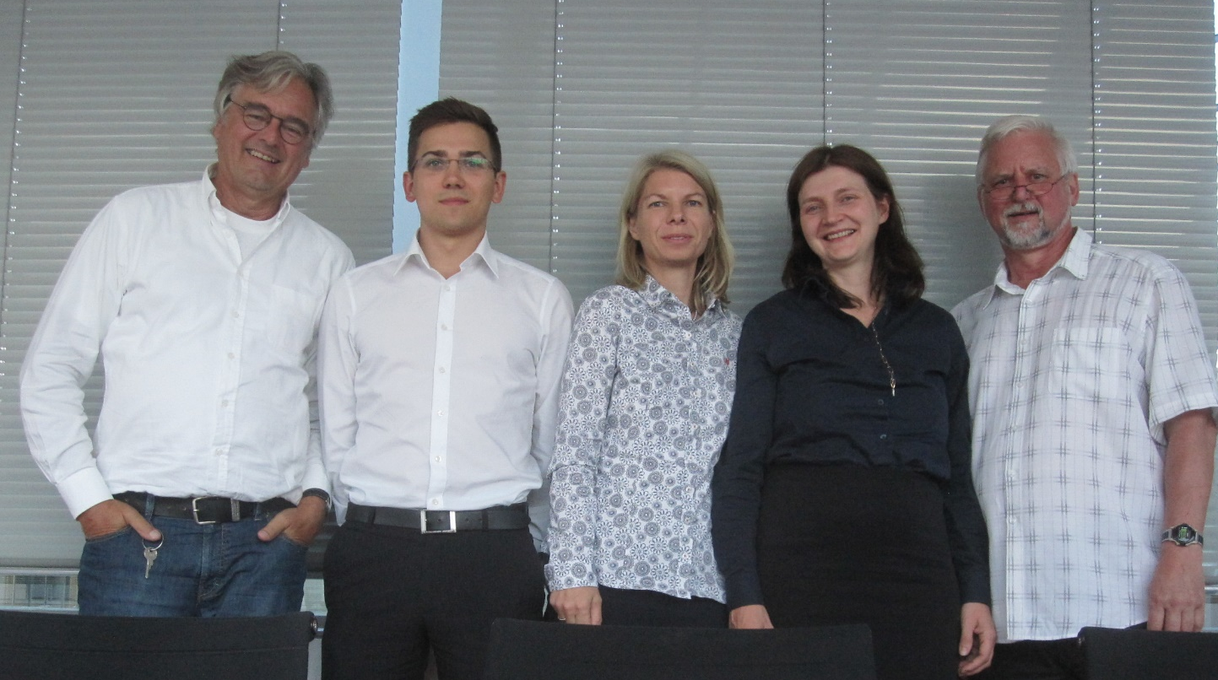
55. AK Tagung Berlin-Brandenburg
Innovationsförderung
durch Controlling
Vorbereitungsteam:
Monika Freimuth
Kerstin Hoffmann
Herwig Friedag
Michael Wilhelm
Ulrich Wilke

Slide 2
Innovationsförderung durch Controlling
Agenda
Einführung und Diktion Michael Wilhelm
Was sollte ein Unternehmen tun, um Innovation zu fördern Kerstin Hoffmann
und was kann der Controller dabei falsch machen? Ulrich Wilke
Über welche Förderinstrumente verfügt das Controlling, Monika Freimuth
um Innovation zu stützen
Innovationsförderliche Kenngrößen Herwig Friedag
Fazit und Aufteilung der Arbeitsgruppen Michael Wilhelm
1

Slide 3
1. Einführung und Diktion
Innovationsbegriff (1/2)
Definition des Innovationsbegriffs:
  Bisher liegt keine eindeutige, allgemeingültige Definition für den Innovationsbegriff vor
  lat. Innovatio = Erneuerung / Veränderung
  lat. Innovare = erneuern / verändern
Auszug einiger Definitionen und Erklärungen:
  Bezeichnung in den Wirtschaftswissenschaften für die mit technischem, sozialem und wirtschaftlichem Wandel einhergehenden (komplexen) Neuerungen (Gabler Wirtschaftslexikon)
  Realisierung einer neuartigen, fortschrittlichen Lösung für ein bestimmtes Problem, besonders die Einführung eines neuen Produkts oder die Anwendung eines neuen Verfahrens (Duden)
  The doing of new things or the doing of things that are already done, in a new way“ (Joseph Alois Schumpeter (1883-1950))

Slide 4
1. Einführung und Diktion
Innovationsbegriff (2/2)
inkrementell
Produkt
Prozess
radikal
Handeln
Erneuerung/
Veränderung
Markt
Kultur
Chancen & Risiken
Innovation
Eigen-entwicklung
wirtsch.
Nutzen
Heraus-forderung
Entwicklungs-beteiligung
Mangel an Erfahrung
Förderung & Umsetzung
Übernahme/Anwendung
Weiter-entwicklung
= Schwerpunkte

Slide 5

1. Einführung und Diktion
Innovationsprozess
Produkt
Mitarbeiter
Innovations-Prozess
Prozess
Kunden
Potenzielle Kunden
Markt
Innovations-quellen
Kultur
Lieferanten
Innovation
Der Innovationsprozess unterstützt die Generierung von Innovationen mithilfe der vorhandenen Innovationsquellen (Mitarbeiter, Kunden, Potenzielle Kunden und Lieferanten).
Innovationen werden stets durch Menschen angetrieben!

Slide 6
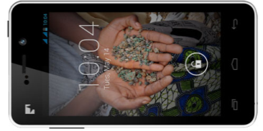
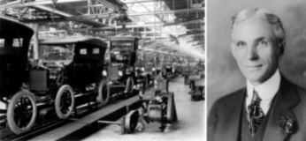
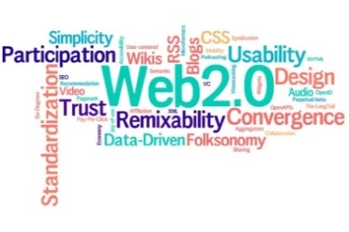

1. Einführung und Diktion
Beispiele für Innovationen
Produkt
Fairphone:
Bekannte Technik, sozial und ökologisch produziert
Prozess
Fließbandtechnik nach Henry Ford:
Revolutionierung der industriellen Produktion
Web 2.0:
Interaktives Internet durch Einbindung der Endnutzer
Markt
„Du“-Kultur:
Durchbrechung des Hierarchie-Denkens
Du da!
Kultur
Produkt
Kultur
Internet:
Ein Meilenstein der Globalisierung
Prozess
Markt
Bild 1: http://s2.uicdn.net/3e8/391c9576db655288838b21bcc74a8/img/internet-bestellen.png
Bild 2: https://www.fairphone.com/fairphone/
Bild 3: http://wettengl.info/Blog/Dokumente/D041-Model%20T-Assembly-Henry%20Ford.jpg
Bild 5: http://www.imgnet.at/wp-content/uploads/2013/02/Web2-0.j

Slide 7


1. Einführung und Diktion
Innovationsprozess
Idee
Plan
Invention
Innovation
I
II
III
IV
Ideen-
management
Konzeption/
Planung
Forschung &
Entwicklung
Einführung/
Vermarktung
Controlling
Controlling
In der Literatur lassen sich verschiedenste Versionen des Innovationsprozesses finden. Einigkeit besteht allerdings darüber, dass er mind. Bei der Ideengenerierung beginnt und bei der Inventionseinführung endet.

Slide 8
1. Einführung und Diktion
I
II
III
IV
Phase I: Ideenmanagement
Kommunikations-kanäle
Potenzielle
Innovationen
Ideen,
Lösungen,
Probleme
I. Ideen-management
II. Konzept. & Planung
Ideen…
Generierung
Sammlung
Priorisierung
Impulse/
Förderung
Feedback
Ideenmanagement umfasst die Generierung, Sammlung, und Priorisierung geeigneter Ideen für die Entwicklung von Innovationen.

Slide 9
1. Einführung und Diktion
I
II
III
IV
Phase II: Konzeption & Planung
Zielbildung
Was soll erreicht werden?
Problemanalyse
Warum wurde es bisher nicht gemacht?
Variantenbildung
Welche Lösungen gibt es?
Planung
Variantenbewertung
Welche Variante ist die Beste?
Entscheidung
Realisierung? Welche Variante?
Planung von Phase III bzw. IV

Slide 10
1. Einführung und Diktion
I
II
III
IV
Phase III: Forschung & Entwicklung
Forschung und Entwicklung
Grundlagen-forschung
angewandte Forschung
Entwicklung
Weiter-entwicklung
In der Regel beschäftigen sich Unternehmen mit der Entwicklung und Weiterentwicklung, nicht mit der Forschung.
Vor allem die Grundlagenforschung wird im Unternehmen nur sehr selten betrieben.

Slide 11
1. Einführung und Diktion
I
II
III
IV
Phase IV: Einführung und Vermarktung
Schulung
Change-Management
Zielgruppenorientierung
Marketing
Kommunikation
Nutzen-Darstellung
Markt/Zielsystem
Der Implementierungsprozess beinhaltet die Tätigkeiten und Werkzeuge zur Bereitstellung einer Invention an eine Zielgruppe.
Die Art der Invention bestimmt die Themenschwerpunkte für eine erfolgreiche Implementierung.

Slide 12
1. Einführung und Diktion
Interdisziplinäres Innovationsmanagement
Innovations-Team
Strategie
Förderung
I
II
III
IV
Projekt-begleitung
Idee
Plan
F&E
Markt
Reporting
Kommuni-kation
Markt-analyse
Innovationsmanagement beschreibt die systematische Planung, Steuerung und Kontrolle von Innovationen mit dem Ziel, durch eine wachsende Innovationsfähigkeit zur Erreichung der Unternehmens-ziele beizutragen.

Slide 13
1. Einführung und Diktion
Strukturierung des Innovationsmanagements ⁵⁾
Entscheidungsfällung
Durchsetzung
Innovations-management
Entscheidung über Innovationsstrategie
Aufbau von Innovationspotenzialen
Entscheidung über Fortführung, Abbruch oder Veränderung eines Innovationsprojekts
Planung und Durchführung von Innovationsprojekten
strategisch
operativ
5) In Anlehnung an Bösch, Controlling im betrieblichen Innovationssystem, 2007

Slide 14
1. Einführung und Diktion
Zielstellung als Controller
Förderung und Optimierung des Innovationsprozesses
durch Begleitung von der Ideengenerierung bis zur -realisierung mit dem Ziel,
durch die Entwicklung bzw. Implementierung von Innovationen das Gesamtergebnis der Unternehmung positiv zu beeinflussen.

Slide 15
Innovationsförderung durch Controlling
Agenda
Einführung und Diktion Michael Wilhelm
Was sollte ein Unternehmen tun, um Innovation zu fördern Kerstin Hoffmann
und was kann der Controller dabei falsch machen? Ulrich Wilke
Über welche Förderinstrumente verfügt das Controlling, Monika Freimuth
um Innovation zu stützen
Innovationsförderliche Kenngrößen Herwig Friedag
Fazit und Aufteilung der Arbeitsgruppen Michael Wilhelm
2

Slide 16


2. Was sollte ein Unternehmen tun, um Innovationen zu fördern ?
Ideengenerierung
Bedingungen für Kreativität

Slide 17
2. Was sollte ein Unternehmen tun, um Innovationen zu fördern ?
Innovationshemmnisse
Hohe Komplexität
Mehrstufigkeit
Lange Entwicklungszeiten
Hohe Unsicherheit und Risiko
Fehlende Kreativität
Durchsetzbarkeit
Rechtliche Hemmnisse
Rückwärtsgewandtes Controlling
Herausforderungen für
das Innovationsmanagement

Slide 18
2. Was sollte ein Unternehmen tun, um Innovationen zu fördern ?
Erfolgsfaktoren für Innovation
Ressourcen
Zeit
Wissen
Sachmittel
Finanzielle Mittel
Führungsaufgabe
Schaffen von Flexibilität und Engagement
Entscheidung und Entwicklung
Durchsetzung und Realisierung innerhalb der Organisation oder Schaffung neuer Strukturen
Potenziale
Wissensgenerierung
Organisation
Planung
Vernetzung
Kooperation
Finanzierung
Konflikt-/ Eskalationsregelung
Innovations-erfolg

Slide 19
2. Was sollte ein Unternehmen tun, um Innovationen zu fördern ?
Innovation und Zukunftsorientierung
Zukunfts-
orientierung
Frühwarnindikatoren
Marktbeobachtung
Unternehmens-
Strategie
Strategischer Filter
Innovation
(neue Produkte, verbesserte Produkte, Prozess- und Verfahrensinnovationen)
Innovations-
management

Slide 20
2. Was sollte ein Unternehmen tun, um Innovationen zu fördern ?
I
II
III
IV
Phase I. Ideenmanagement
Kreativität
Kreativitäts-
techniken
Motivation
Engagement
Fach-wissen

Slide 21
2. Was sollte ein Unternehmen tun, um Innovationen zu fördern ?
I
II
III
IV
Phase I. Ideenmanagement
Nutzung interner wie externer Wissensquellen
Evaluierung branchenfremder Technologien
Potenziale der Lieferanten nutzen
Auswertung von Kundeninformationen
Einbindung von Kunden

Slide 22
2. Was sollte ein Unternehmen tun, um Innovationen zu fördern ?
I
II
III
IV
Phase II. Konzeption & Planung
hohe Komplexität verringeren
Wenig Standardisierung und Formalisierung - Flexibilität
Dezentralisierung
Offene Kommunikationskultur
Fehlerkultur (→ Lernkultur) etablieren

Slide 23
2. Was sollte ein Unternehmen tun, um Innovationen zu fördern ?
I
II
III
IV
Phase III. Forschung und Entwicklung
Projektmanagement mit Kompetenzen
zielorientierte Führung
Cross-funktionale Teams
Umgang mit Risiken
Bestimmung entscheidungsrelevanter Indikatoren
Post Project Reviews
Möglichkeit von Start-ups, Unternehmensgründungen nutzen

Slide 24
2. Was sollte ein Unternehmen tun, um Innovationen zu fördern ?
Anforderungen an das Controlling
Phasenspezifisches Controlling mit unterschiedlichen Instrumenten
Integration unterschiedlicher Perspektiven
kritisches Hinterfragen des Projektfortschritts
Koordination der Phasen des Innovationsprozesses
Trennung von F & E bei der Planung aufgrund hoher Unsicherheit
versus besserer Planbarkeit

Slide 25
Innovationsförderung durch Controlling
Agenda
Einführung und Diktion Michael Wilhelm
Was sollte ein Unternehmen tun, um Innovation zu fördern Kerstin Hoffmann
und was kann der Controller dabei falsch machen? Ulrich Wilke
Über welche Förderinstrumente verfügt das Controlling, Monika Freimuth
um Innovation zu stützen
Innovationsförderliche Kenngrößen Herwig Friedag
Fazit und Aufteilung der Arbeitsgruppen Michael Wilhelm
3

Slide 26
3. Innovationsförderliche Instrumente des Controlling
Übersicht innovationsförderlicher Instrumente
1. Innovationsförderung durch aktive Auswahl neuer Projekte
4. Innovationsförderung durch
IT-Unterstützung
2. Innovationsförderung durch Steuerung
laufender Projekte
5. Innovationsförderung durch Unterstützung
menschlichen Verhaltens
3. Innovationsförderung durch
Innovationsbewertung
6. Innovationsförderung
durch Anpassung der
Standardinstrumente

Slide 27
3. Innovationsförderliche Instrumente des Controlling
1. Aktive Auswahl neuer Projekte
Kreativitätstechniken
Umweltanalyse / Trend Radar
Open Innovation
Future Cash Flows
Innovations-Portfolios
Technology Roadmap
(Quelle: Möller / Menninger / Robers 2011)

Slide 28
3. Innovationsförderliche Instrumente des Controlling
Open Innovation - Aktive Auswahl neuer Projekte
Outside-in-Prozess
Inside-out-Prozess
Couple-Prozess
Akquisition
Kauf von
z.B. technologischem Wissen, Outsourcing, M&A
Verkauf
Kommerzialisierung von F&E
z.B. Verkauf von Patenten etc.
Netzwerken
Allianzen,
Joint Ventures etc.
Sourcing In
Integration von z.B. Lösungsinformationen aus Universitäten
Revealing
Weitergabe und Veröffentlichung von Wissen
z.B. Open Source
Kooperation
Kooperationsformen, jenseits marktlicher Austausch-beziehungen
(Quelle: nach Möller / Menninger / Robers 2011)

Slide 29
3. Innovationsförderliche Instrumente des Controlling
2. Steuerung laufender Projekte
Innovationen als Projekte
Innovationsabrechnung
Meilensteine / Stage Gate Prozess
Meilenstein-Trendanalyse
Earned Value Methode
Target Costing
Lebenszyklusrechnung
(Quelle: teilw. Möller / Menninger / Robers 2011)

Slide 30


3. Innovationsförderliche Instrumente des Controlling
Stage-Gate-Model – Steuerung laufender Projekte
I
II
III
…
ggf. zurückstellen
Stage-Gate
Idee
Für den Innovationsprozess werden Meilensteine (Stage-Gates) definiert. Bei Erreichen eines Stage-Gates wird über die Fortführung des jeweiligen Innovationsprojektes entschieden.
Ziel des Modells ist die Sicherung der Prozessqualität und Kosteneffizienz bei der Entwicklung von Innovationen.
Notes:
Roter Punkt = erfolgreiches Projekt

Slide 31
3. Innovationsförderliche Instrumente des Controlling
Stage Gate Prozess (nach Cooper et al., 2002)
Discovery
Gate I: Idea Screen
Scoping
Gate II: Second Screen
Build Business Case
Gate III: Go to Development
Development
Gate IV: Go to Testing
Testing & Valuation
Gate 5: Go to launch
Launch (Post-Launch Reviews)
(Quelle: teilw. Möller / Menninger / Robers 2011

Slide 32
Entscheidungsunterstützung in den Innovationsphasen
3. Innovationsförderliche Instrumente des Controlling
Stage Gate Prozess
Das Stage-Gate-Modell wurde von Robert Cooper entwickelt, um Innovations- und Entwicklungsprozesse maßgeblich zu optimieren. Das Modell verfolgt folgende Zielsetzungen:
Qualitätsverbesserung der Prozessdurchführung
Schärfere Fokussierung und bessere Prioritätssetzung
Parallele Prozessabwicklung mit hohem Tempo
Einsatz eines bereichsübergreifenden Teams
Expliziter Einbezug von Marktorientierung und Marktbeurteilung
Detaillierte Informationsgewinnung und Prognosen im Entwicklungsvorfeld
Kreieren von Produkten mit Wettbewerbsvorteilen
→ vorher festlegen, nach welchen Kriterien entschieden wird
aus http://de.wikipedia.org/wiki/Stage-Gate-Modell
Notes:
32

Slide 33
Beispiel für Gate II Konkretisierung (Second Screen):
3. Innovationsförderliche Instrumente des Controlling
Beisp.: Markteinführung Geschenkeboxen in Arabien
Voraussetzungen
Interdisziplinäres Team für Konkretisierung ist definiert
Rahmenbedingungen sind geklärt (Auftraggeber, Stakeholder,
wer kennt sich geografisch / kulturell aus)
Prüfinhalte
Technische Machbarkeit
Markteinschätzung konkretisieren
Kfm. Machbarkeit (Kostenschätzung, EK-Bedingungen)
Zielmärkte
Zielpreise
Wettbewerber
Stolpersteine identifizieren und bewerten
Unternehmensform

Slide 34
Beispiel für Gate II Konkretisierung (Second Screen):
3. Innovationsförderliche Instrumente des Controlling
Kriterien
passt die Idee zur Strategie, Einzigartigkeit
erste Umsatzerwartung, -auswirkungen
potenzielle Kunden, Kundennutzen
Produktionsansätze, Alternativkonzepte
Wettbewerber
ABC-Analyse für Kunden / Wettbewerber
Drei Szenarien für Produkteinführung inkl. Risikobetrachtung
Kulturuntersuchung (feiern Araber Geburtstag, Postgepflogenheiten)
Messgrößen
Auswertung der Szenarien
ABC-Analysen
Subjektive Betrachtung aller Kriterien mit +, 0 und -
→ Entscheidung: ja - nein

Slide 35
3. Innovationsförderliche Instrumente des Controlling
3. Innovationsbewertung
Earned-Value-Ansatz
Bewertungsgrundsätze immaterieller Vermögenswerte
Entwicklungsphasen und Innovationsbewertung
Abschätzung von Umsätzen / Kosteneinsparungen
Scoringmodelle (Nutzwertanalyse)
Return on Security (ROSI) als Modell
Kapitalwertorientierte Innovationsbewertung
Integrative Bewertungsverfahren
Qual. Bewertungsverfahren (z.B. verbale Einschätzungen)
(Quelle: Möller / Menninger / Robers 2011 und Vahs / Burmester, 2002)

Slide 36
3. Innovationsförderliche Instrumente des Controlling
3. Integrative Bewertungsverfahren
Berücksichtigung qualitativer und quantitativer Bewertungskriterien
Beurteilung über die Technologie-, Markt- und Potenzialsicht mittels standardisierter Formulare wie Technologieanalyse, Marktanalyse, Know-How-Analyse, Make-or-buy-Analyse
Inhalte der Technologieanalyse sind u.a. die Technologiefrüh-aufklärung, die Technologieprognose sowie die Technologie-folgenabschätzung
Der zweite wichtige Teil der Verfahren ist die Bewertung, diese erfolgt u.a. nach der Wirtschaftlichkeit, Kunden & Konkurrenz und unter Berücksichtigung von Marktpotenzialen.
Erstellen Lastenheft (Kundensicht) und
Pflichtenheft (interne Aufgabenbeschreibung)
(Quelle: Vahs, Burmester, 2002 und E. Schneider, 2002)

Slide 37
3. Innovationsförderliche Instrumente des Controlling
4. Innovationsförderung durch IT-Unterstützung
Anforderungen
F&E Controlling jenseits von Excel? Was braucht es dafür:
Bündelung aller Aktivitäten als Leistung des Controllings durch eine kreativitätsfördernde Software
Einfache und komfortable Benutzeroberfläche
Unterstützung des gesamten Lebenszyklus
Unterschiedliche Detaillierungstiefen für unterschiedliche Innovationsstadien
Zentrale Datenhaltung
Flexible Anpassungsfähigkeiten
Dokumentation „gestorbener Ideen“
….
(Quellen: Matzke & Oehler und eigenes Brainstorming)

Slide 38
3. Innovationsförderliche Instrumente des Controlling
5. Einfluss auf das menschliche Verhalten
Rolle des Behavioral Accountings
„Beziehungen zwischen dem menschlichen Verhalten und der Unternehmensrechnung“ (2003, Schweitzer & Küpper).
Art und Weise, wie ein Controlling-Instrumentarium für welche Zwecke unter Verwendung welcher Informationen verwendet wird
(2009, Langmann).
Nutzungsarten von Controlling-Informationen: Monitoring, Decision Making, Attention Focusing und Legitimizing (1999, Vandenbosch) – regelmäßige Diskussionen sollten die mittleren Nutzungsarten in den Fokus nehmen.
Einbindung externer Partner mittels gezielter Informationsverwendung durch das Controlling.

Slide 39
3. Innovationsförderliche Instrumente des Controlling
6. Anpassung bestehender Instrumente
F&E Portfolio – Erweiterung der klassischen Dimensionen Gewinn, Deckungsbeitrag, Umsatz etc. um Dimensionen wie Innovationsgrad, Technologieattraktivität, Erfolgswahrscheinlichkeit, Marktrelevanz
Life Cycle Costing – Entscheidung anhand Kostengrößen über den gesamten Lebenszyklus eines Produktes z.B. Erhöhung der Entwicklungskosten zur Einsparung von Vertriebskosten
(vgl. Ewert, R. /Wagenhofer, A. (2008))
Target Costing – Kategorisierung von Innovationen und insb. für radikale Innovationen Ansetzen von geänderten Entwicklungsziel-kostenbewertungen
F&E-Budgetierung – Budgetierung anhand von Technologieklassen und Ihrer Umsatzpotenziale z.B. sog. Pipeline-Produkte
(vgl. Absatzwirtschaft, 1997)
Notes:
Messung qualitativer Performance durch z.B. Integration / Entwicklung einer Innovations-Scorecard
Unterstützung neuer Methoden wie TRIZ (Theorie des erfinderischen Problemlösens, Quality Function Deployment (QFD), Delphie-Methode

Slide 40
Innovationsförderung durch Controlling
Agenda
Einführung und Diktion Michael Wilhelm
Was sollte ein Unternehmen tun, um Innovation zu fördern Kerstin Hoffmann
und was kann der Controller dabei falsch machen? Ulrich Wilke
Über welche Förderinstrumente verfügt das Controlling, Monika Freimuth
um Innovation zu stützen
Innovationsförderliche Kenngrößen Herwig Friedag
Fazit und Aufteilung der Arbeitsgruppen Michael Wilhelm
4

Slide 41
4. innovationsförderliche Kenngrößen
„... Neue Ideen sind immer nur ein Teil der Gleichung.
Die Umsetzung ist genauso wichtig.“ ¹
___________________
¹ in: Isaacson, W: Steve Jobs, München 2011, S. 125

Slide 42
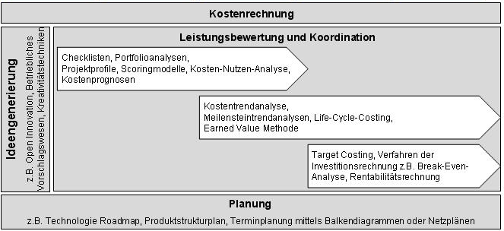
Controlling in allen Phasen der Innovation
4. innovationsförderliche Kenngrößen
Quelle: ControllingWiki
I. Ideen-management
II. Konzeption/
Planung
III. Forschung & Entwicklung
IV. Einführung/
Vermarktung
Notes:
42

Slide 43
4. innovationsförderliche Kenngrößen
"Wer nicht weiss, wo er hin will, darf sich nicht wundern, wenn er woanders ankommt."
___________________
Mark Twain

Slide 44
4. innovationsförderliche Kenngrößen
Innovationsförderliche Kenngrößen
Kenngrößen sind nur dann sinnvoll, wenn mit ihrer Hilfe Aussagen zur Zielerreichung gemacht werden können. Wir benötigen hierzu
einen Verantwortlichen
ein einschätzbares / messbares Ziel
Eine stimmige Kenngröße mit
  3.1 Verständlichkeit → auch für „Nicht-Controller“ wie z.B. Manager
  3.2 Handhabbarkeit → beeinflussbar vom Verantwortlichen
  3.3 Bedeutsamkeit → zielorientiert

Slide 45
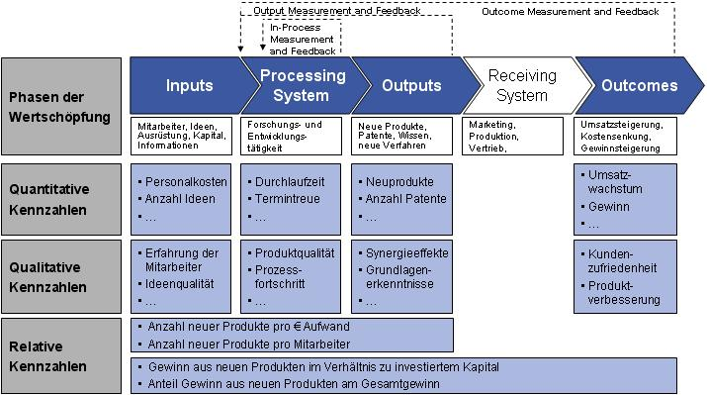
Kenngrößen in allen Phasen der Innovation
4. innovationsförderliche Kenngrößen
Quelle: ControllingWiki
I. Ideen-management
II. Konzeption/
Planung
III. Forschung & Entwicklung
IV. Einführung/
Vermarktung
Notes:
45

Slide 46
Controlling-Ansatz ¹
4. innovationsförderliche Kenngrößen
Kennzahlen im Innovationsprozess:
Input-Kennzahlen
Prozess-Kennzahlen
Output-Kennzahlen
Outcome-Kennzahlen
¹ Quelle:: Möller, Menninger, Robers: Innovationscontrolling, Stuttgart 2011, S. 39 ff.
Notes:
46

Slide 47
1. Input-Kennzahlen
4. innovationsförderliche Kenngrößen
Input-Messgrössen orientieren auf Ressourcen, die in die Innovationstätigkeit einfließen, z.B.
Personalaufwand
  Anzahl F+E-Mitarbeiter
  Personalkosten F+E
  Anteil F+E-Mitarbeiter an Gesamt
Sachmittel
  Sachmittelkosten / -investitionen
  Anteil Sachkosten an Gesamt-F+E-Kosten
Know-How-Kosten
  Anzahl Ideen
  Kosten Informationsbeschaffung
  Häufigkeit Messebesuche
Gesamtaufwand für F+E
  F+E-Kosten gesamt
  Anteil an Gesamtkosten
Notes:
47

Slide 48
2. Prozess-Kennzahlen
4. innovationsförderliche Kenngrößen
Effektivität und Effizienz des Ressourceneinsatzes, z.B. gemessen in:
Projektfortschritt
  erreichte Meilensteine
  Meilenstein-Trend
Kosten
  Kostenabweichung / -investitionen
  Anteil Meilensteine mit Kostenabweichung
Zeit
  Termintreue
  Produktentwicklungszeit
  Time to market
Qualität
  Änderungen bis Serienanlauf
  Fehlerquote
  Fehlerkosten
  Projektabbrüche
Notes:
48

Slide 49
3. Output-Kennzahlen
4. innovationsförderliche Kenngrößen
Ergebnisse des Ressourceneinsatzes, z.B. gemessen über:
Wissengenerierung
  Anzahl neue Ideen
  Anzahl Publikationen
  Anzahl Fachvorträge
  Anzahl Patente
  Ø Kosten pro Publikation o.ä.
  Produkt- und Prozessgenerierung
  Anzahl lines of Code
  Anzahl Innovationen
  Kundenzufriedenheit mit neuen Produkten
  Anzahl von Kunden aufgedeckte Fehler
  Anzahl Teilereduktion
  Anteil erfolgreiche Projekte
  Anteil Standardteile-Verwendung
Notes:
49

Slide 50
4. Outcome-Kennzahlen
4. innovationsförderliche Kenngrößen
wirtschaftlichen und Markt-Erfolg des Ressourceneinsatzes versuchen zu erfassen, z.B. :
Direkte Erfolge
  Umsatzwachstum durch neue Produkte
  Deckungsbeitrag / Marge neue Produkte
  ROI
  Anteil neuer Produkte am Umsatz
  Ertragsanteil neuer Produkte
  Break-even-time
  Marktanteilswachstum
  Marktanteil/F+E-Aufwand
Indirekte Erfolge
  Umsatzeinbußen der Wettbewerber
  Kundennutzen der neuen Produkte
  Statistisch zeigt sich, dass eine intensive Betrachtung der Outcome-Kennzahlen nicht üblich ist – jedoch sind diese aus wirtschaftlicher Sicht besonders wichtig.
Notes:
50

Slide 51
Welche ist die „richtige“ Kennzahl ?
4. innovationsförderliche Kenngrößen
Es gibt nicht die richtige Kennzahl für das Innovations-Controlling.
Jedes Innovationsprojekt ist anders, jedes Unternehmen nutzt andere Formen von Innovation – von radikalen bis zu ganz schwachen inkrementellen Innovationen.
Was in den meisten Unternehmen jedoch fehlt, ist die grundsätzliche Bereitschaft, den Innovationsprozess vom Controlling begleiten zu lassen und nach Abschluss auch Lehren daraus zu ziehen
→ nach jedem Projekt ein Projekt-Review: was können wir daraus lernen?
Notes:
51

Slide 52
4. innovationsförderliche Kenngrößen
Also fangen wir klein an:
„Wer etwas Großes will,
der muss sich beschränken wissen;
der dagegen alles will, der will in der Tat nichts und bringt es zu nichts."
___________________
Georg Wilhelm Friedrich Hegel

Slide 53
Innovationsförderung durch Controlling
Agenda
Einführung und Diktion Michael Wilhelm
Was sollte ein Unternehmen tun, um Innovation zu fördern Kerstin Hoffmann
und was kann der Controller dabei falsch machen? Ulrich Wilke
Über welche Förderinstrumente verfügt das Controlling, Monika Freimuth
um Innovation zu stützen
Innovationsförderliche Kenngrößen Herwig Friedag
Fazit und Aufteilung der Arbeitsgruppen Michael Wilhelm
5

Slide 54
5. Fazit und Aufteilung der Arbeitsgruppen
Ideen für Arbeitsgruppen
Ein stage-gate für ein Unternehmen durchspielen
Wie kann im Unternehmen Innovationsfreudigkeit gestützt werden
Wie kann menschliches Verhalten zur Innovationsförderung genutzt
Erarbeitung eines Vergleichs zwischen inkrementellem und radikalem Innovationsmanagement.
Bestimmung der Vor- und Nachteile des jeweiligen Vorgehens. Welche Variante ist in welchen Unternehmen/Situationen/Bereichen vorteilhafter?
Start-up-Controlling
Innovation: make or buy ?
Wirtschaftlichkeitsprüfung
Prognosefähigkeit bei insb. radikalen Innovationen
Zusammensetzung und Aufgaben eines Innovationsteams
Innovationsförderung mit Standard-Instrumenten
Der Controller als Innovator

Slide 55


Arbeitsgruppe 1
Stage Gate Prozess
als Fussballturnier
Christine, Monika, Annette

Slide 56
Ausgangssituation
5. Arbeitsgruppen-Ergebnisse: Team 1
Produkt: auf den Kunden zugeschnittene IT-Lösung auf Cognos-Basis TM1
Mitarbeiter:
10 Berater, hoch kreativ (um die 30 Jahre, sehr spielerisch)
Entwicklungsteams von 2-3 Leuten
6 Overhead
Mitarbeiter werden von besser bezahlenden Wettbewerbern umworben
Permanente Innovationsideen hinsichtlich
Technik
Content
Prozesse in der Software sowie im Arbeiten damit (Controlling)
Es bestehen schon konkrete Umsetzungsideen
Ein Tag in der Woche ist für Entwicklungstätigkeiten reserviert

Slide 57
Problemstellung
5. Arbeitsgruppen-Ergebnisse: Team 1
Wie findet man die wirklich „nutzbringenden“ Ideen heraus
Wie vermeidet man, die Ideengeber zu frustrieren?
Wie kann man dabei das Engagement auf dem gleich hohen Level halten und die Mitarbeiter weiter motivieren?

Slide 58
Herausfiltern der nutzbringenden Ideen über das Stage Gate Modell/Phase 1: Idea Screen
5. Arbeitsgruppen-Ergebnisse: Team 1
Keine Limitierung der „Ideeneingabe“ (weder quantitativ noch zeitlich
Wettbewerb aufsetzen (Jury: alle Ideengeber)
Wettbewerbskritierien werden von allen Ideengebern gemeinsam festgelegt

Slide 59
Wettbewerbsregeln
5. Arbeitsgruppen-Ergebnisse: Team 1
Wettbewerb einmal im Monat
Modell: Fußball-Turnier
Es messen sich immer zwei; einer muss weiterkommen
Die beste Idee unter den „Ausgeschiedenen“ kommt auch in die nächste Runde
Die anderen ausgeschiedenen Ideen treten bei der nächsten Challenge wieder an
Ein Teilnehmer kann nur mit einer seiner Ideen antreten

Slide 60
Auswertung
5. Arbeitsgruppen-Ergebnisse: Team 1
Die Kriterien werden im Vorfeld gewichtet
Es entsteht eine Entscheidungsmatrix, die von allen Jurymitgliedern bewertet wird
Abschließend werden die Bewertungen zusammenaddiert und ausgewertet
Kriterium | Gewichtung | Ausprägung | Bewertung
Kundenbedarf | 10 | 8 | 80
Zeitbedarf | 5 | 10 | 50
...

Slide 61
Auswahlkriterien
5. Arbeitsgruppen-Ergebnisse: Team 1
Technische Machbarkeit
Markt
Entwicklerzeit in PT
Kundennutzen
Entwicklermotivation
Variabilität
Gesamteindruck der Präsentation/Fähigkeit, zu begeistern
Kosteneinsparung in zuk. Projekten (PT)

Slide 62
Innovationsförderung durch Controlling
Arbeitsgruppe 2:
Start-up-Controlling
Andreas, Bärbel, Christina,
Harald, Herwig, Ulrich

Slide 63

Intention von Start-Up‘s
5. Arbeitsgruppen-Ergebnisse: Team 2
Entwicklung und Test neuer Lösungsansätze, Verfahren, Produkte, Prozesse
Ungebundener, freier Raum
Finanzbudget, was verbrannt werden kann
Start-Up Portfolio
  Risikominimierung durch Portfolios
  Risikominimierung für den Konzern (Reputation)
Skaleneffekte
  Kleine Testumgebung
  Leichtes Roll-out

Slide 64

Start-Up Umfeld
5. Arbeitsgruppen-Ergebnisse: Team 2
Annahmen:
  Spin-Off oder Buy-In durch ein Unternehmen / Konzern
  Separate Einheit im Konzern
Ziel:
  Schnelle und kreative Umsetzung einer Idee bis zur Marktreife
Zielrichtung der Controllerarbeit:
  Innovationscontrolling des Start-Up‘s (Inhalte)
    Förderung
    Steuerung / Monitoring
    Kontrolle
  Controlling- & Reportinganforderungen der Mutter
  Organisatorische Unterstützung / Bereitstellung von Infrastruktur, etc.
Notes:
64

Slide 65

Involvierung des Controllers
5. Arbeitsgruppen-Ergebnisse: Team 2
Controller als
  Pate / Berater / Buddy / Förderer
  Ökonomische Gewissen
  Chancenmanager / Wegbereiter
Was heißt Wegbereitung?
  Was sind die Trends der Zukunft?
  Welche Förderprogramme lassen sich nutzen?
  Welche Lösungswege sind gangbar?
  Kenntnis der unternehmensinternen Netzwerke
Rolle
  Als Bestandteil des Start-Up Teams
  Als Externer (Rücken freihalten)
Notes:
65

Slide 66

Übergeordnete Ziele
5. Arbeitsgruppen-Ergebnisse: Team 2
Interaktion Start-Up – Strategie
  Strategic Fit (intern / Nutzung und extern / Produkte)
    Zusammenspiel zwischen Konzernstrategie und Start-Up Zweck
  Exitstrategie
    Re-Integration in den Konzern
    Veräußerung
    Einstellen
Bewertung der Innovationsidee des Start-Up‘s

Slide 67
Innovationsförderung durch Controlling
Arbeitsgruppe 3:
Der Controller als Innovator
Stefanie, Renate, Dieter,
Michael, Walter

Slide 68
Rolle des Controllers als Innovator
5. Arbeitsgruppen-Ergebnisse: Team 3
in die Teams hineingehen und sich für die Aufgabe verantwortlich fühlen
das notwendige Budget bereitstellen
nicht als Besserwisser hineingehen sondern sich schon bei der Ideenfindung aktiv einbringen
dazu neue Methoden entwickeln
die Position und die Werte "des Unternehmens" vertreten und durchsetzen
anstatt Daten aus dem Projekt zu sammeln und zu analysieren Ideen zu Marktfähigkeit einbringen
Notes:
68

Slide 69
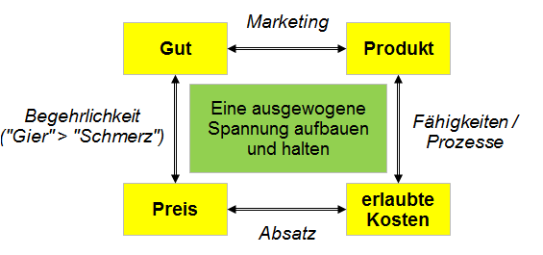
Potenzielle Einzigartigkeit des Controllers als Innovator
5. Arbeitsgruppen-Ergebnisse: Team 3
in jeder Phase Informationen einholen und den "Vierklang" der Marktfähigkeit moderieren (externe und interne Märkte)
Notes:
69

Slide 70
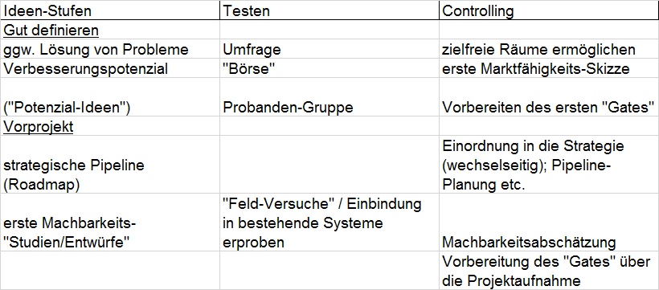
Potenzielle Einzigartigkeit des Controllers als Innovator
5. Arbeitsgruppen-Ergebnisse: Team 3
Beispiel für konkrete Rolle als Moderator, Treiber und Mitverantwortlicher des Gesamtprozesses (nach Stage-Gate-Modell)
Notes:
70

Slide 71
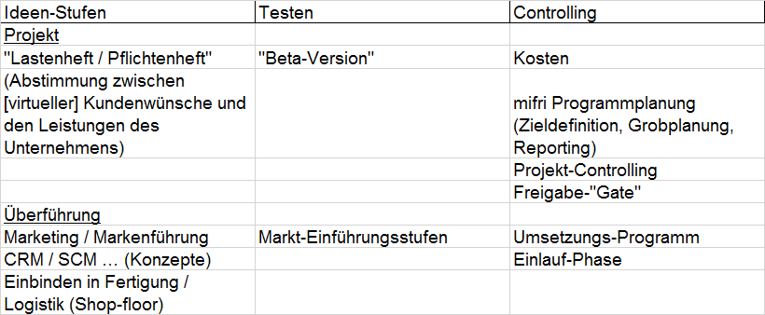
Potenzielle Einzigartigkeit des Controllers als Innovator
5. Arbeitsgruppen-Ergebnisse: Team 3
Beispiel für konkrete Rolle als Moderator, Treiber und Mitverantwortlicher des Gesamtprozesses (nach Stage-Gate-Modell)
Notes:
71

